Slide 1
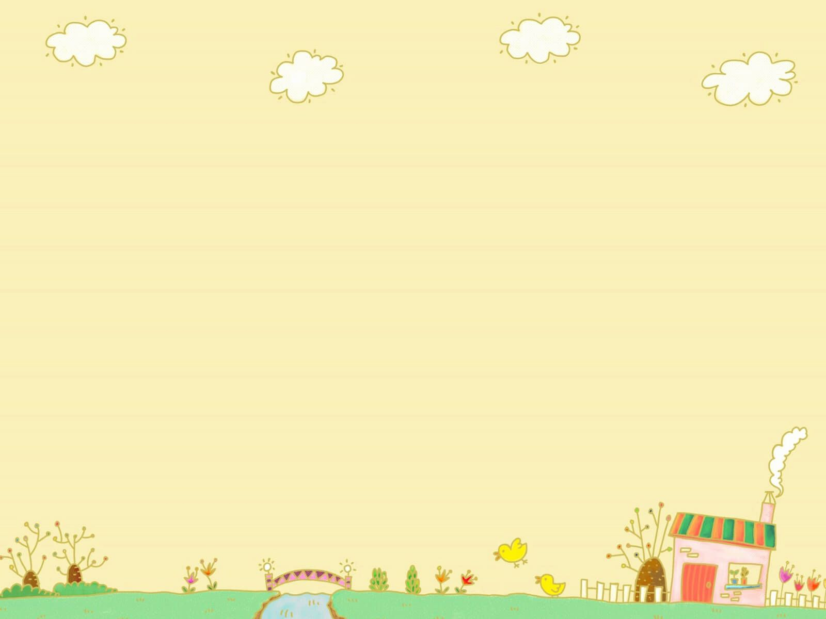


UBND PHƯỜNG BỒ ĐỀ
TRƯỜNG MẦM NON GIA QUẤT
LĨNH VỰC PHÁT TRIỂN NHẬN THỨC
ĐỀ TÀI: MỘT SỐ BIỂN BÁO GIAO THÔNG ĐƯỜNG BỘ
Lứa tuổi: Mẫu giáo nhỡ 4-5 tuổi
Giáo viên: Lưu Thị Hoa Chinh

Slide 2

I. Mục đích, yêu cầu:
1. Kiến thức:
- Trẻ biết về một số biển báo giao thông phổ biến trên đường bộ.
- Hiểu được ý nghĩa của một số biển báo phổ biến.
2. Kỹ năng:
- Phát triển ở trẻ khả năng chú ý, quan sát, so sánh và ghi nhớ có chủ định.
- Rèn luyện cho trẻ ngôn ngữ nói mạch lạc.
- Trẻ biết cách chơi các trò chơi.
3. Thái độ:
- Trẻ hứng thú tham gia khi tham gia hoạt động.
- Giúp trẻ chấp hành đúng chỉ dẫn của các biển báo giao thông.

Slide 3
II. Chuẩn bị:
- Các hình ảnh về biển báo giao thông.
- Một số biển báo giao thông.
- Một số bài hát, câu đố về đường giao thông và biển báo.

Slide 4
CẢ LỚP CÙNG HÁT BÀI:
EM ĐI QUA NGÃ TƯ ĐƯỜNG PHỐ

Slide 5
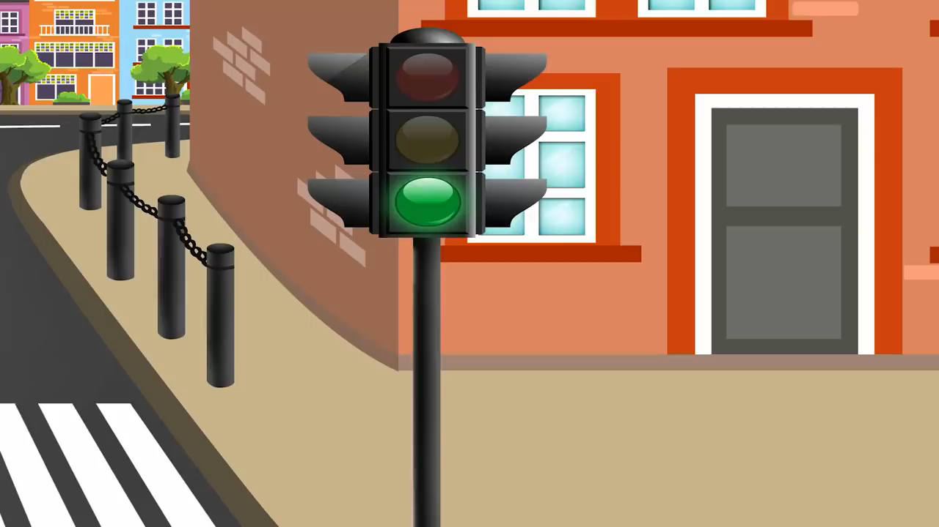


Slide 6

Hoạt động 1: Cho trẻ quan sát ngã tư đường phố
- Ngã tư đường phố có những phương tiện giao thông nào?
- Có những biển báo giao thông gì?

Slide 7
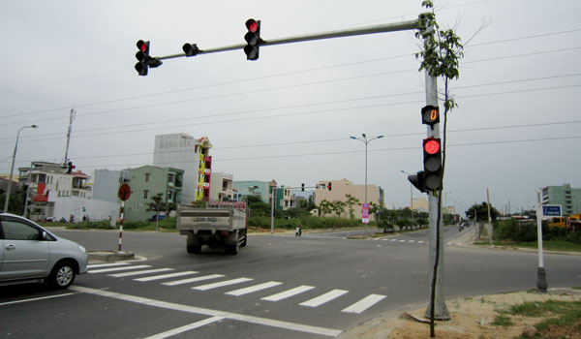

Slide 8
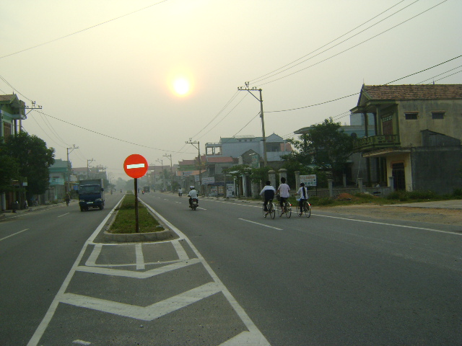

Slide 9
Hoạt động 2:
Tìm hiểu một số biển báo giao thông đường bộ

Slide 10
Một số loại biển cấm

Slide 11

Biển báo cấm người đi bộ

Slide 12




Cấm xe đạp
Cấm mô tô

Slide 13
Một số loại biển hiệu lệnh

Slide 14
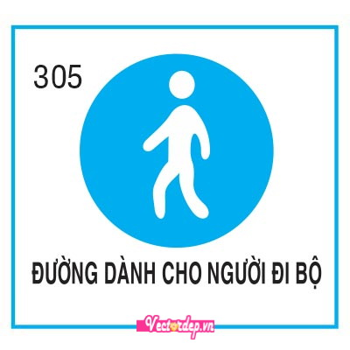
BiÓn chØ dÉn

Slide 15





Slide 16
Một số loại biển báo nguy hiểm

Slide 17


Slide 18
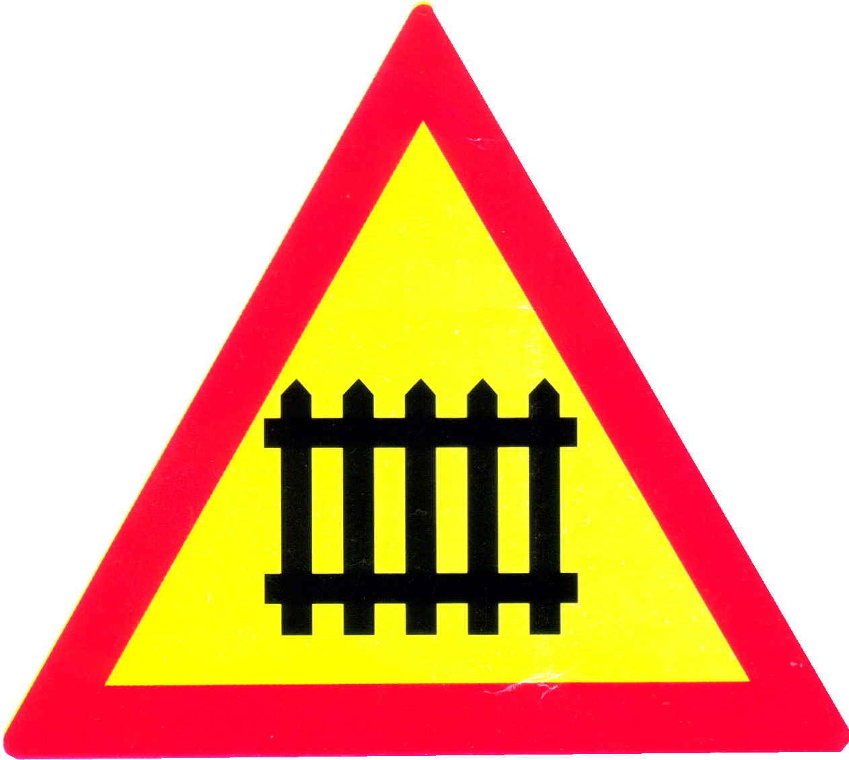
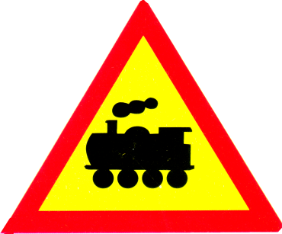
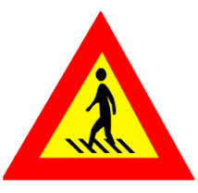

Giao nhau với đướng sắt
có rào chắn
Giao nhau với đường sắt không có rào chắn
Người đi xe đạp cắt ngang
Đường người đi bộ cắt ngang

Slide 20
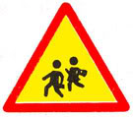

Slide 21
GIÁO DỤC TRẺ

Slide 22
TRÒ CHƠI 1

Slide 23
LUẬT CHƠI
* Luật chơi: Mỗi lần chỉ được chọn một ô hình, không được lặp lại ô hình đã được chọn. Nếu chọn vào ô mất lượt thì sẽ mất quyền chơi.
* Cách chơi:
Mỗi trẻ đều được phát 5 loại biển báo.
Trên màn hình được bố trí 5 ô có hình ảnh các phương tiện giao thông, sau mỗi ô có 1 câu đố về biển báo.
Trẻ lần lượt chọn ô chứa phương tiện giao thông mà mình thích.
Cô click vào ô trẻ chọn và đọc câu đố cho cả lớp cùng đoán. Sau đó, trẻ chọn biển báo và giơ lên sau 3 tiếng chuông
Cô cho trẻ xem đáp án đúng bằng cách mời trẻ lên click chuột vào biển báo trẻ chọn. Nếu chọn đúng thì biển báo sẽ bay vào trong và nội dung của biển báo sẽ hiện lên, nếu chọn sai thì biển báo sẽ quay tròn tại chỗ và báo hiệu “Sai rồi!”.

Slide 24
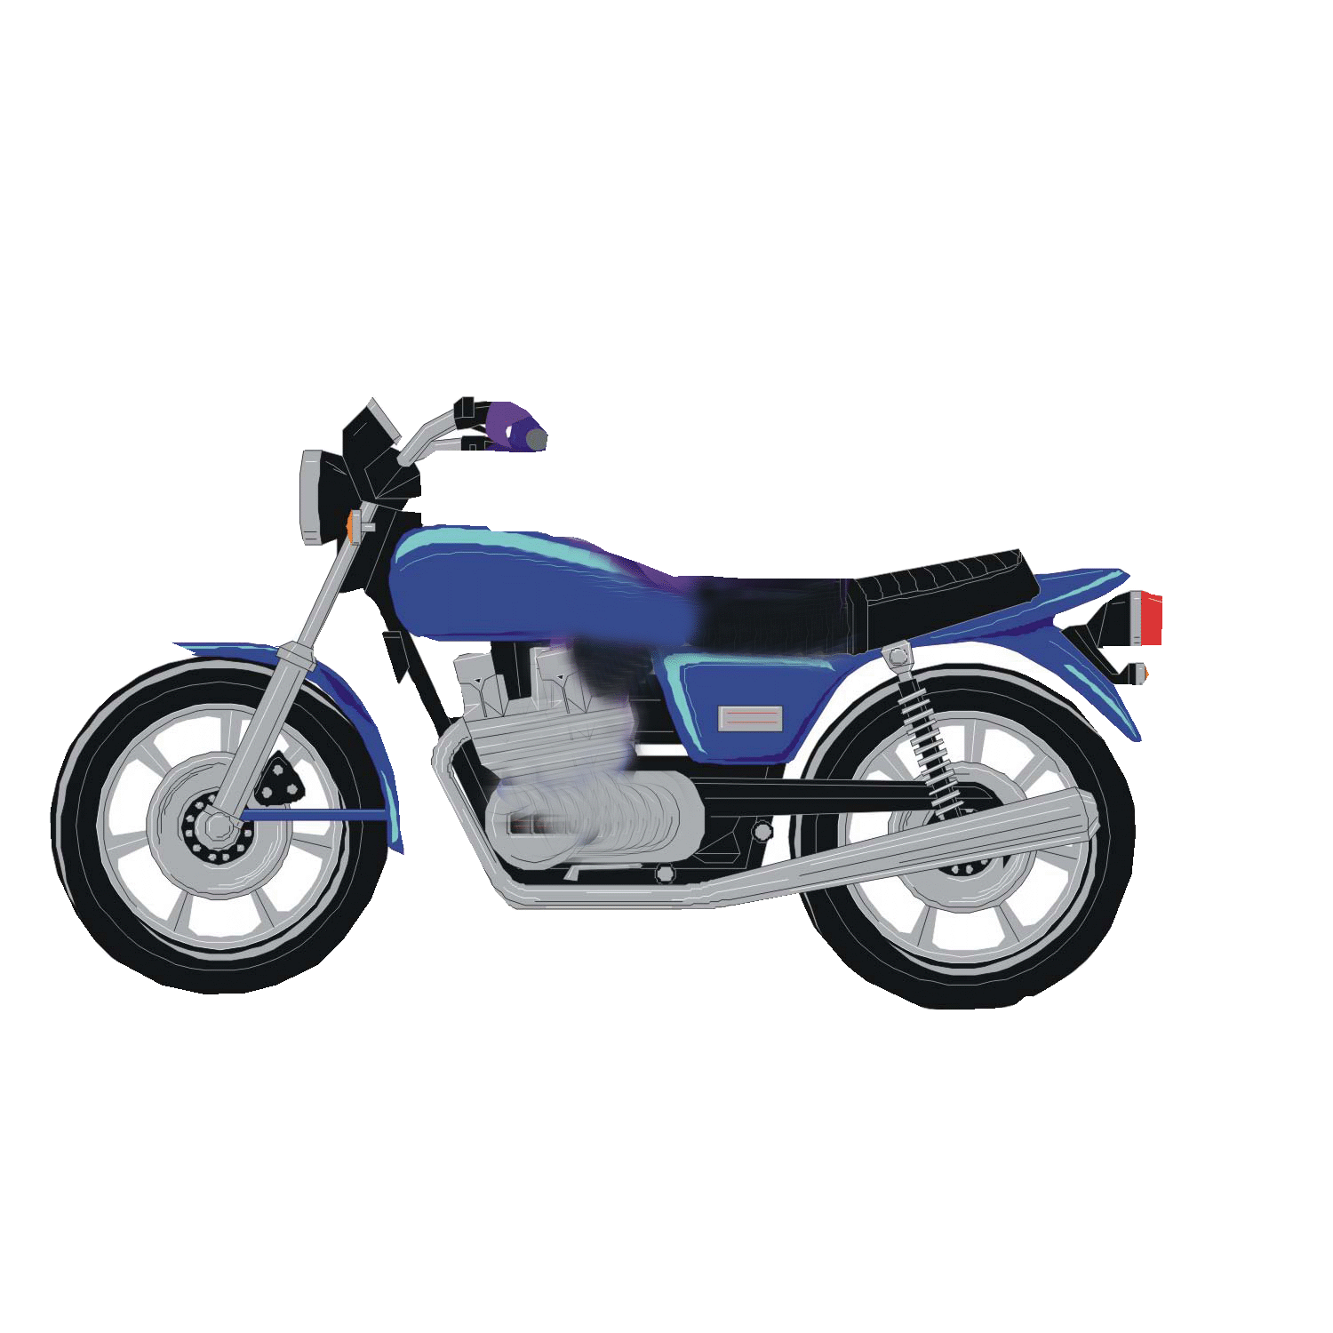
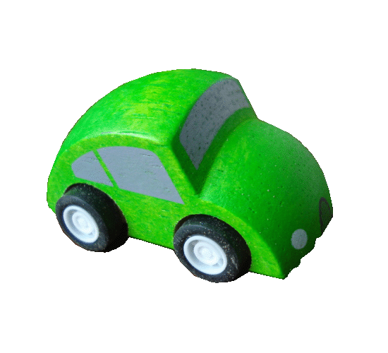
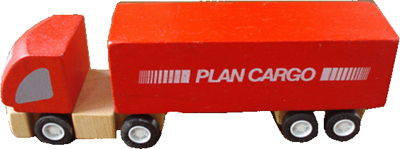
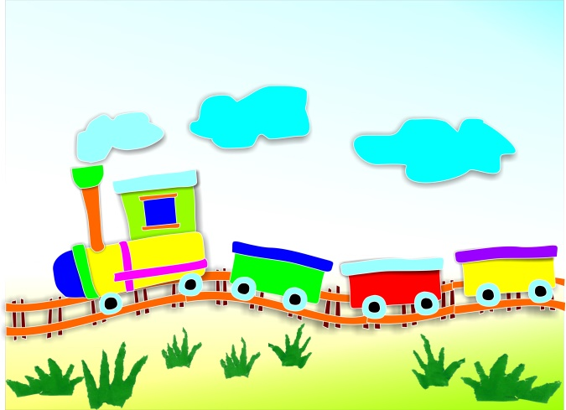

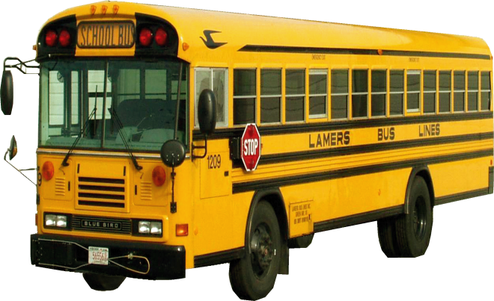

MẤT LƯỢT

Slide 25




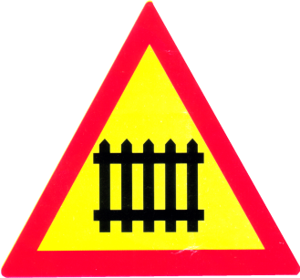
Biển hình tam giác
Viền đỏ nền vàng
Có hai trẻ em
Bé thử đoán xem
Biển gì vậy nhé!
Trẻ em

Slide 26
MẤT LƯỢT

Slide 27

Hãy chọn biển: Giao nhau với đường sắt có rào chắn.
Giao nhau với đường sắt có rào chắn

Slide 28
MẤT LƯỢT

Slide 29

Biển gì hình tròn
Có nền màu đỏ
Vạch trắng chữ nhật
Nằm ngay giữa hình
Cấm đi ngược chiều

Slide 30
MẤT LƯỢT

Slide 31
Hãy chọn biển: Cấm xe đạp.
Cấm xe đạp

Slide 32
MẤT LƯỢT

Slide 33
Hình tròn màu xanh
Mũi tên re phải
Bé nào đoán giỏi
Xem biển gì nào?
Các xe chỉ được rẽ phải

Slide 34
TRÒ CHƠI 2:
BÉ THỰC HÀNH LÀM
BIỂN BÁO GIAO THÔNG
Cô chuẩn bị nhiều nguyên vật liệu
Trẻ thực hành tạo hình những biển báo mà trẻ thích

Slide 35

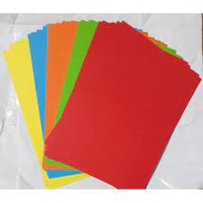
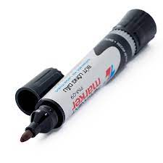
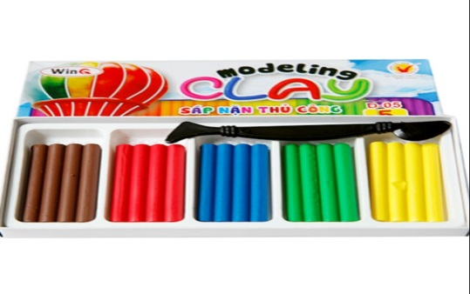
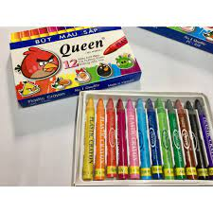
CÁC NGUYÊN VẬT LIỆU
Bìa màu
Bút dạ đen
Đất nặn
Khuy gỗ

Slide 36

XIN CHÀO VÀ HẸN GẶP LẠI
CHÚC CÁC BÉ CHĂM NGOAN HỌC GIỎI

